Slide 1

University of Louisville
구한솔

Slide 2
목차
1. 학교 소개
2. 기숙사
3. 학교식당
4. 교통
5. 학교 분위기

Slide 3
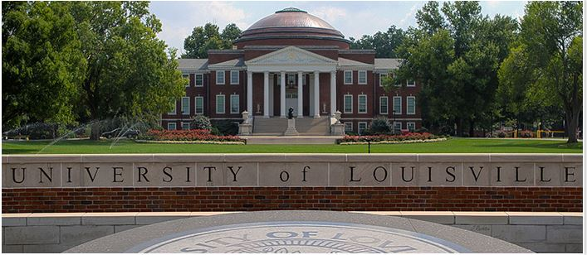
1. 학교 소개

Slide 4
1. 학교 소개
루이빌대학교는 전체적으로 이공계열이 괜찮은 학교입니다. 그 이유는 Speed School of Engineering 프로그램이 괜찮기
때문입니다. 하지만 교환학생의 입장으로서 간다면 사실 어느 계열의 수업을 들어도 나쁘지 않다고 생각합니다. 학업 수준은
전체적으로 진도를 못나가도 이해시키기 위한 방향의 수업이 많습니다. 따라서 성실하기만 하다면 수업에서 A를 받기 어렵지
않았습니다. 게다가 REACH Center이라는 수업 외적으로 그 수업에 대해서 Assist를 해주는 기관이 있는데 이 기관에서는
Paper 제출을 위한 영어 Writing Assignment를 도와줄 뿐만 아니라 자신이 듣는 수업에 대해서 튜터링을 무료로 제공하고 있어
공부를 잘하던 못하던 매우 훌륭한 환경이 갖추어져 있습니다.

Slide 5
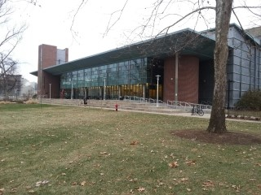
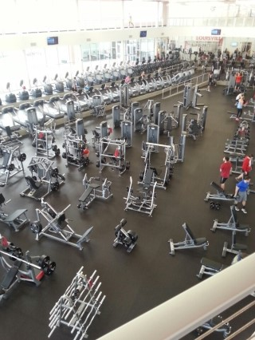
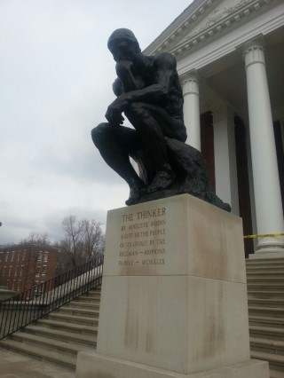
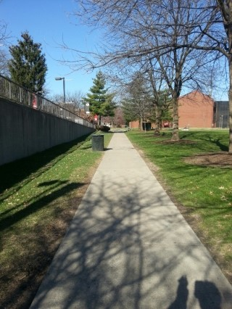
1. 학교 소개

Slide 6
1. 학교 소개
사진 설명을 하자면 첫번째 사진부터 시계방향으로 도서관,
체육관, 학교정문에 있는 로댕의 생각하는 사람 조각상, 교내 풍경입니다. 도서관은 매우 넓고 쾌적하며 도서관 내부에도
도움을 받을 수 있는 여러 가지 프로그램들이 있습니다. 또한, 체육관은 제가 봤던 체육관들 중에 제일 좋을 정도로 넓고
운동 및 스포츠를 즐기기에 최적의 조건이었습니다. 이 학교가 농구가 유명한 관계로 체육시설에 투자를 많이 했다고 합니다.
로댕의 생각하는 사람 동상은 원본의 첫 번째 복제품이라고 하여 의미가 있다고 해서 사진을 찍었습니다. 그리고 교내 풍경을
보면 한적하고 정말 꿈에 그리던 여유로운 미국 캠퍼스 라이프를 즐길 수 있음을 볼 수 있습니다.

Slide 7
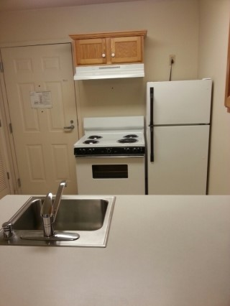
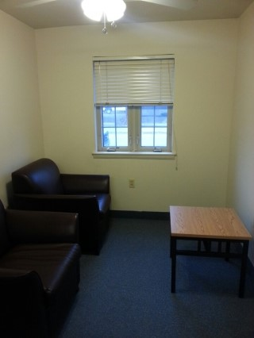
2. 기숙사

Slide 8
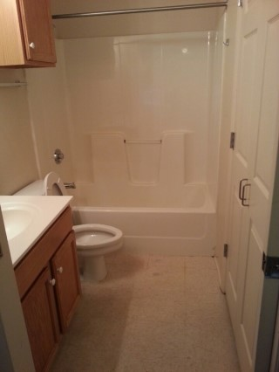
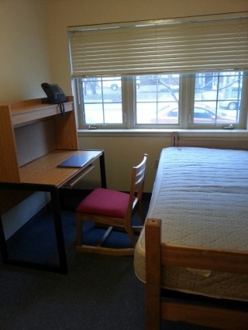
2. 기숙사

Slide 9
2. 기숙사
저는 운좋게도 Bettie Johnson Hall 이라는 거의 캠퍼스 내에서 제일 좋은 기숙사에서 지내게 되었습니다.
기숙사를 신청할 경우 학교에서 선정이 되자마자 거의 바로 하는게 좋습니다. 그 이유는 기숙사 신청을 늦게
할 경우 운이 나쁘면 본 캠퍼스에서 30분 떨어진 곳에 배정이 될 수도 있기 때문이죠. 그리고 또 한가지 이유는
루이빌 기숙사가 인원을 많이 제한하고 있기 때문에 루이빌 재학생들 조차 기숙사에서 살기 힘든 상황입니다.
기숙사 배정을 못 받을시 Off-Campus Housing으로 살아야하는데 만약 1학기만 있을 생각이면 보통 1년 단위
계약을 하기 때문에 남은 6개월을 남에게 다시 넘겨줘야하는 상황이 생겨서 번거러울 수 있습니다. 저도 방이
없어서 남은게 싱글룸 뿐이었는데 왠만하면 싱글룸은 기피하고 싶었습니다. 왜냐하면 룸메이트가 없어서
영어를 쓸 기회가 없을까봐 걱정이 되었기 때문입니다. 하지만 결론적으로는 싱글룸 덕분에 정말 편하고
스트레스 안 받으면서 생활할 수 있었고 영어는 친구를 사귀어서 늘 수 있었기 때문에 싱글룸도 나쁘지 안하고
생각합니다.

Slide 10
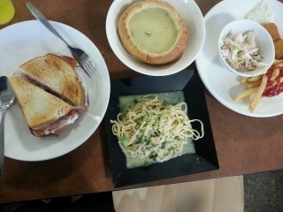
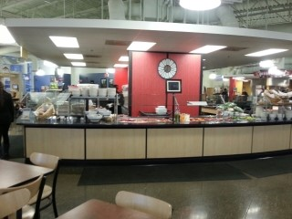
3. 학교식당

Slide 11
3. 학교식당
제가 주로 이용하였던 학교식당은 Ville Grill이라는 캠퍼스 안에 위치한 뷔페입니다. Meal Plan으로
거의 1000불 가까이 주어지는데 뷔페의 경우 거의 7불이고 제일 비싼 저녁인 경우 10불입니다. 하지만
주말에는 친구들과 외식을 할 가능성이 있고, 주방이 있는 경우 가까운 마트에서 간단히 사먹기도 하기
때문에 부지런히 Meal Plan을 사용해야 나중에 남지 않습니다. Meal Plan은 남을 경우에 환불이 안되고
소멸이 되기 때문에 뷔페 아니면 학교내에 푸드코트에서 평소에 먹어보고 싶었던 미국 음식들을 모두 맛보시면 됩니다. Wendy's, Papajohn's, Subway 등 한국에서 비싼 가격에 파는 프랜차이즈 체인점들도
학교 내에서 Meal Plan으로 먹을 수 있기 때문이죠. 자세한 내용이 궁금하면 아래의 사이트를 방문해서
학교 내 음식점들을 확인해 볼 수 있습니다.
https://uofl.sodexomyway.com/index.html

Slide 12
4. 교통
루이빌 도시 안에서는 TARC라는 버스만 돌아다니는데 루이빌대학교 학생증만 있으면 무료입니다.
공항에서 학교로 갈 때도 TARC라는 버스를 이용할 수 있고, 학교에서 다운타운을 갈때에도 TARC를
이용할 수 있습니다. 하지만 루이빌에 거주하는 사람들은 주로 자가용을 타고 다니므로 거의 저소득층
이 주로 이용하기 때문에 밤에 타면 위험할 수도 있다는 생각이 들었습니다. 그리고 택시는 많이 없을
뿐더러 가격이 15분 정도 주행해도 거의 10불 가까이 나오기 때문에 별로 추천하지 않습니다.

Slide 13
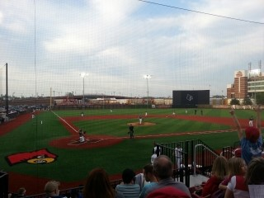
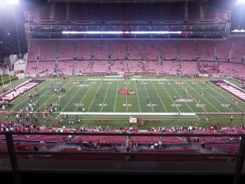
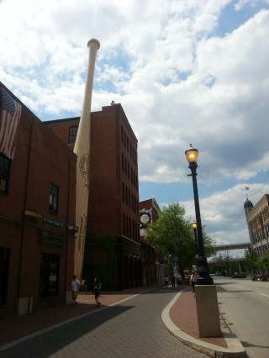
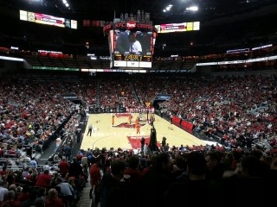
5. 학교 분위기

Slide 14
5. 학교 분위기
켄터키는 프로야구팀, 프로농구팀, 프로미식축구팀이 없는 관계로 켄터키에 사는 사람들은 대학농구에
모두 열광을 합니다. 켄터키 내에서 제일 유명한 라이벌 두 팀은 University of Kentucky의 UK 대학농구팀과 University of Louisville의 Cardinals 대학농구팀입니다. 저희 학교에서는 그래서 UK 티셔츠만 입고다녀도 학생들이 도발할 정도로 라이벌 의식이 심해서 그런 문화가 재미있었습니다. 대학생들뿐만 아니라
남녀 노소 할 것 없이 Louisville 팬이라면 저희 학교 마스코트인 Cardinals가 그려진 옷들이나 악세서리들을 하고 다니며 Go Cards를 외치고 UK 팬이라면 Go Cats를 외치면서 UK가 그려진 옷들을 입고 다니는 것을 켄터키 주에서는 자주 목격할 수 있습니다. UK와 Cardinals는 미국 전역에서도 실력 있는 팀들이라 모두 Top 10에 들어가서 이 두 대학 출신 선수들이 NBA 농구팀에 스카웃 되서 가는 것을 볼 수 있습니다.
이 학교에서 대학농구경기관람은 선택이 아닌 필수이며 거의 대학생활의 모든 것이라고 볼 수 있습니다. 반면에 대학야구나 대학미식축구는 많이 유명하지는 않지만 미국 스포츠의 분위기를 느끼기에는 충분합니다.

Slide 15
The End

